Slide 1
8동 304호 기타공사 작업의뢰서
2025. 04. 21
유앤미시스템

Slide 2
8동 304호 기타공사 작업의뢰서(긴급)
1. 공 사 명 : 8동 304호 기타공사 작업의뢰
2. 공사요청일 : 2025년 04월 21일
3. 공사의뢰자 : 유앤미시스템 남해원 소장
4. 완료요청일 : 긴급으로 요청
5. 입주예정일 : 입주중
6. 공 사 내 용 : ① 씽크대 상부장 처짐으로 인한 보수 공사 요함(안전상 위험함)
② 씽크대(상부장, 하부장) 문짝(서럽장, 몰딩포함) 전체교체 요함
상기 공사에 대한 공사요청을 에스앤아이 코퍼레이션에게 요청 드리오니 긴급보수공사를 완료해 주실 것을 요청 드립니다.
의 뢰 사 진

Slide 3
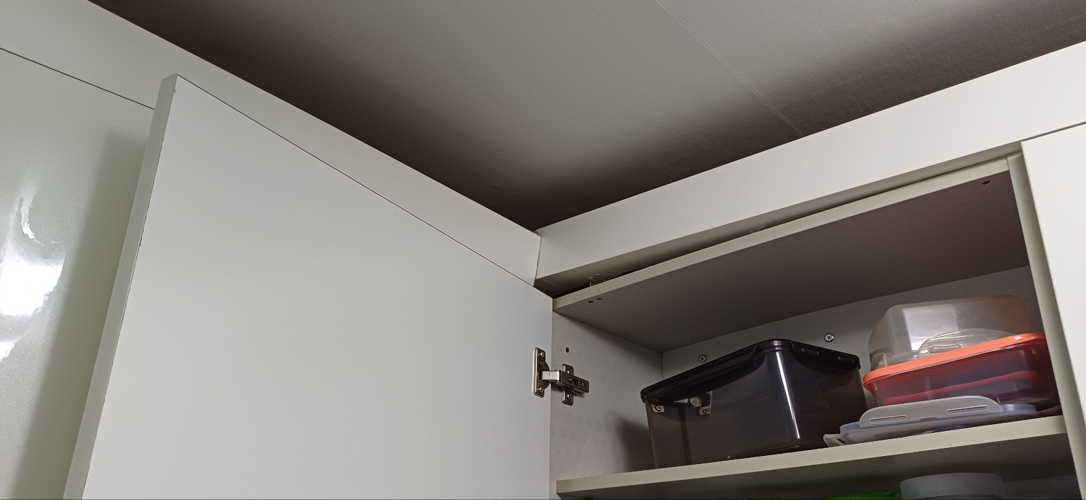
씽크대 상부장 처짐으로 인한 보수 공사 요함(안전상 위험함)
씽크대 처짐

Slide 4
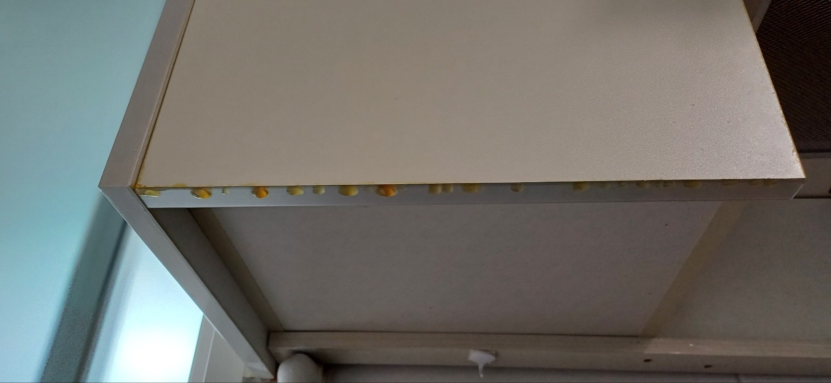
씽크대(상부장, 하부장) 문짝(서럽장, 몰딩포함) 전체교체
본드가 계속나옴

Slide 5
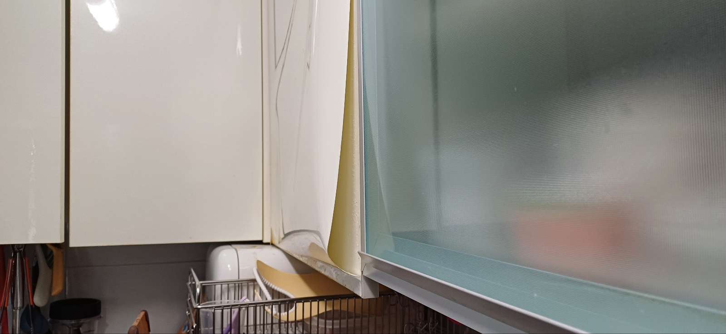
씽크대(상부장, 하부장) 문짝(서럽장, 몰딩포함) 전체교체
씽크대 문짝 시트지 들뜸

Slide 6
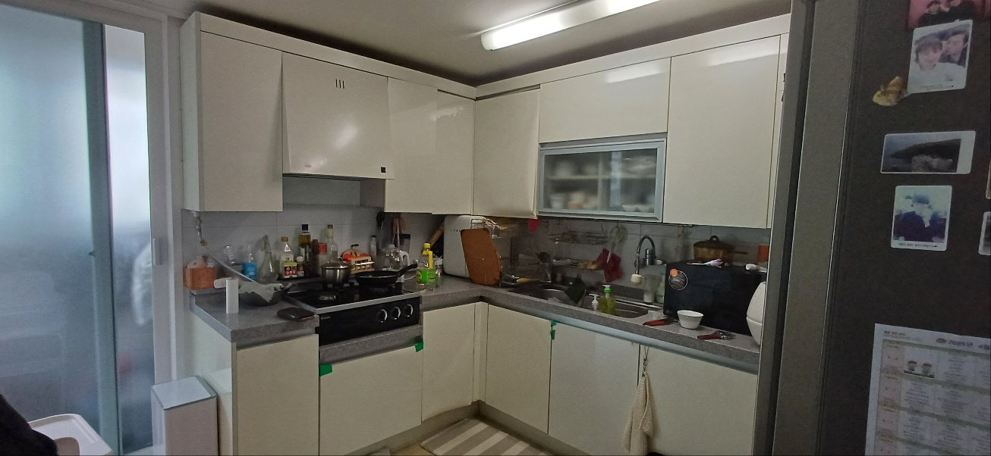
씽크대(상부장, 하부장) 문짝(서럽장, 몰딩포함) 전체교체

